Slide 1
Xây dụng hệ thống CLoud mô phỏng trang đăng ký môn học có thể tự scale up, scale down TUẦN 11
1. Template
Nguyễn Minh Đức | 19110351
Huỳnh Đức Tòng | 19110481
Tạ Quốc Anh | 19110323
GVHD: Huỳnh Xuân Phụng

Slide 2
Tiến độ thực hiện
1. Tìm hiểu
AWS là gì?
- Auto Scaling là quy trình tự động add mới (scaling out) hoặc remove (scaling out) EC2 instance dựa trên yêu cầu traffic của application hoặc của hệ thống
- Trong AWS, Auto Scaling cho phép người dùng có một con số chính xác về số lượng EC2 instance khả dụng để xử lý tải của application.
- Có thể tạo ra một tập collections của các EC2 instance, được gọi là Auto Scaling Group

Slide 3
Tiến độ thực hiện
2. Tiến độ
EC2 and code deploy
Create App
AMI
Launch config
Load Balancer
Auto scaling group
AWS codedeploy App
CodeDeploy Group
Code Deployment

Slide 4
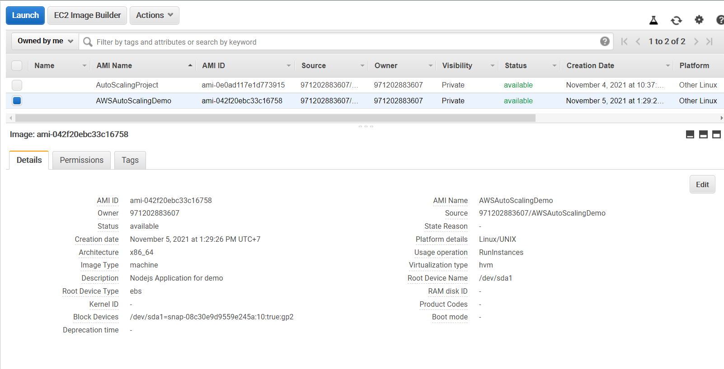
Tiến độ thực hiện
2. Tiến độ
AMI

Slide 5
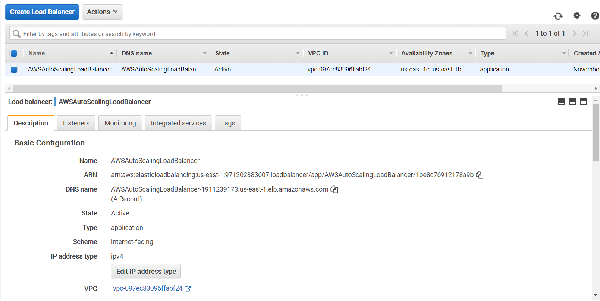
Tiến độ thực hiện
2. Tiến độ
Load Balancer

Slide 6
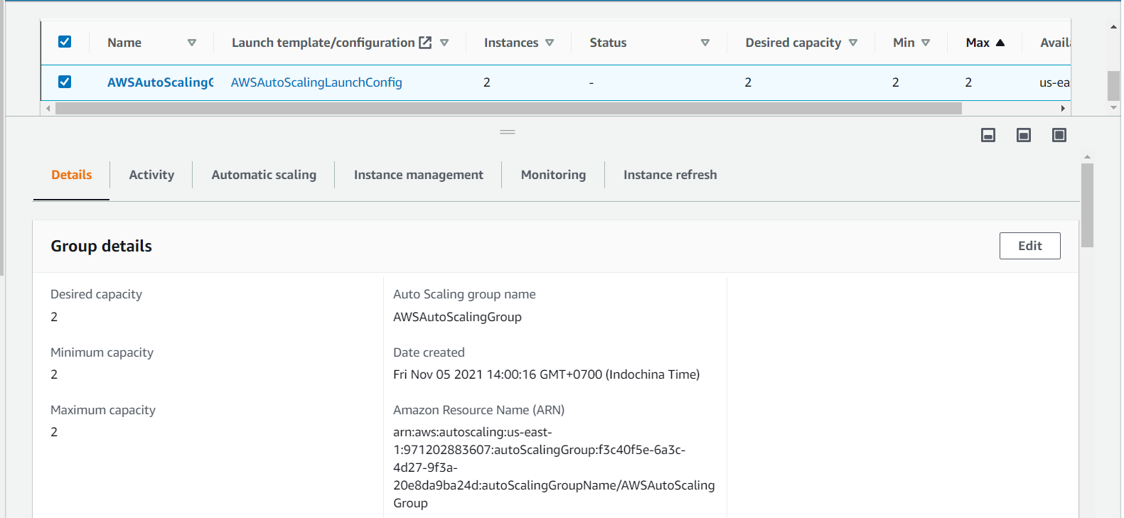
Tiến độ thực hiện
2. Tiến độ
Auto Scaling Group

Slide 7
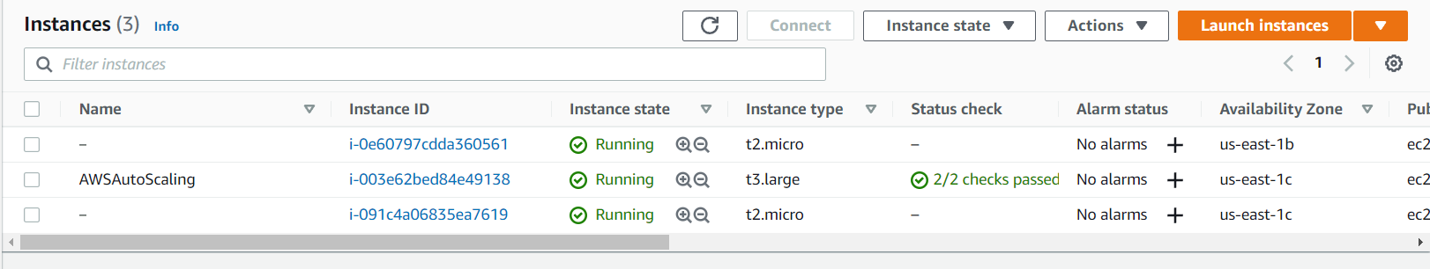
Tiến độ thực hiện
2. Tiến độ
Instances

Slide 8
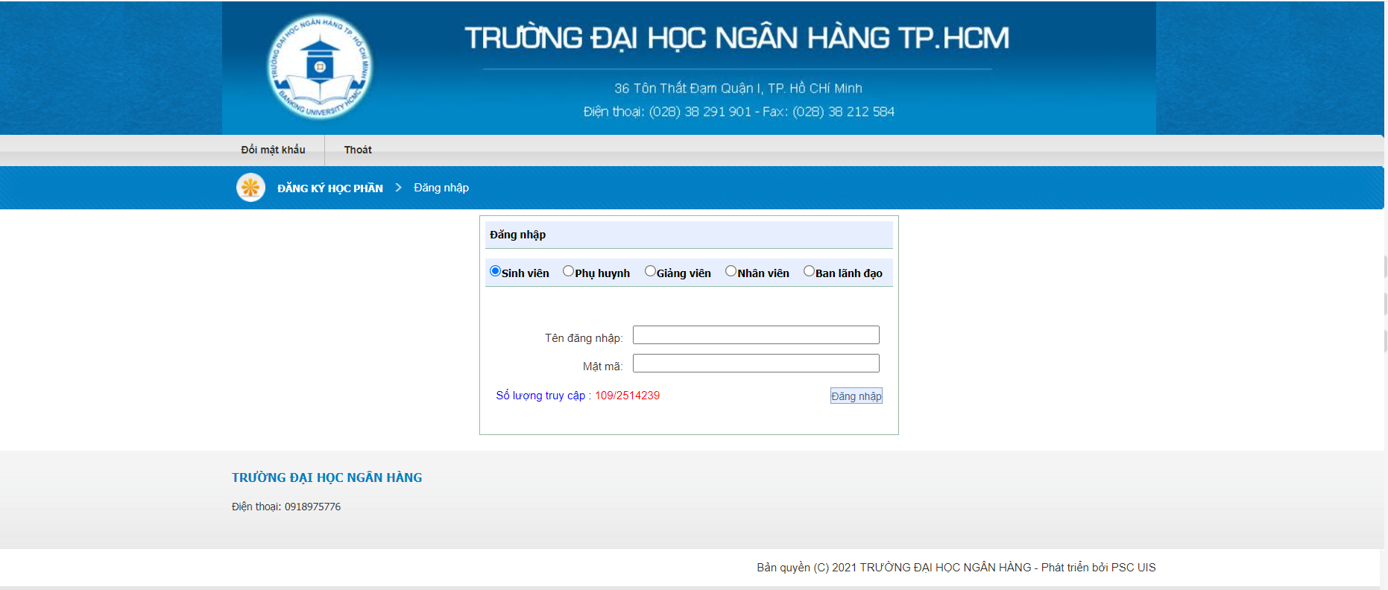
Tiến độ thực hiện
3. Template
Trang đăng nhập:

Slide 9
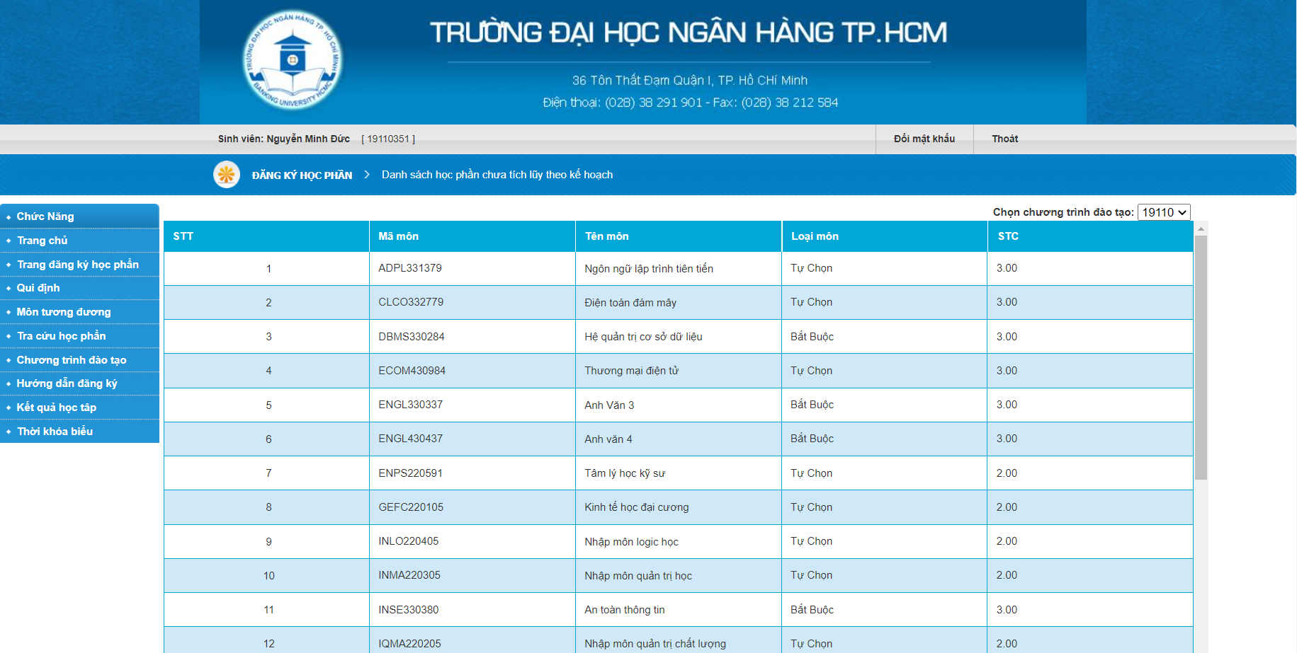
Tiến độ thực hiện
3. Template
Trang đăng kí:

Slide 10
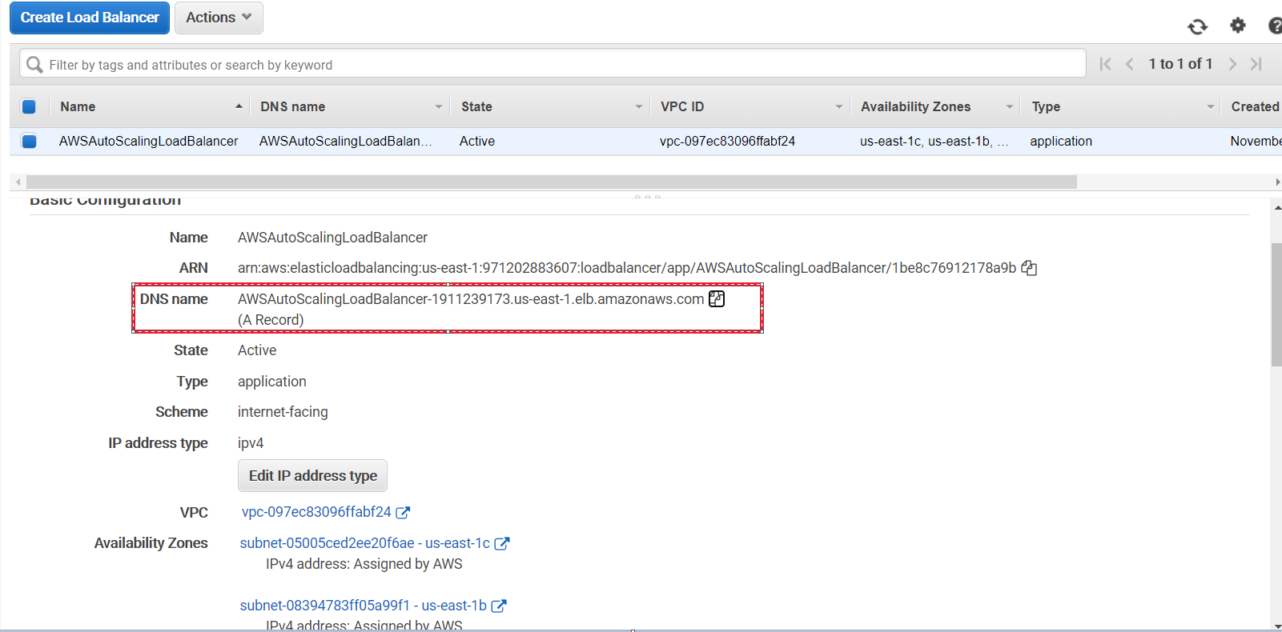
Problems
- Truy cập vào trang bằng DNS chưa được

Slide 11
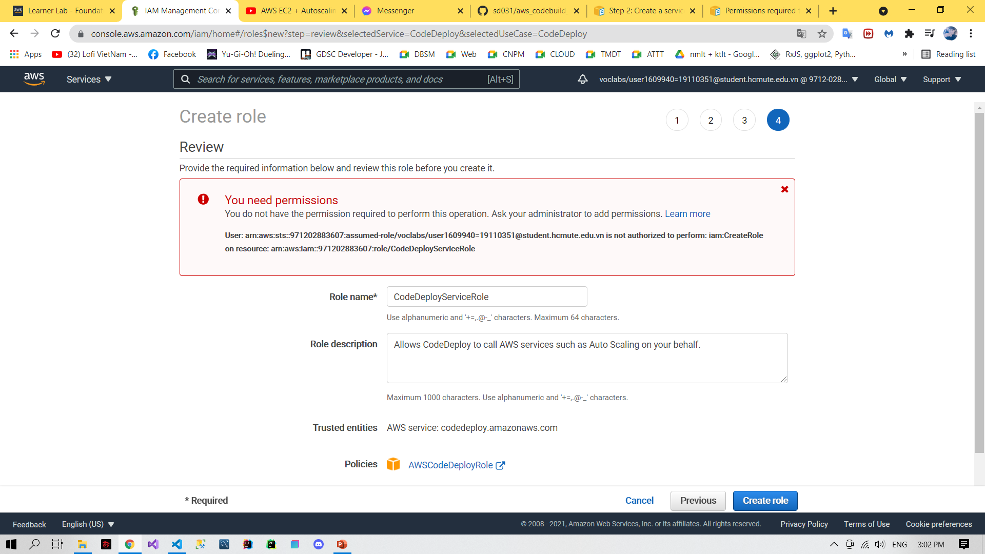
Problems
- Không tạo được role trong IAM

Slide 12
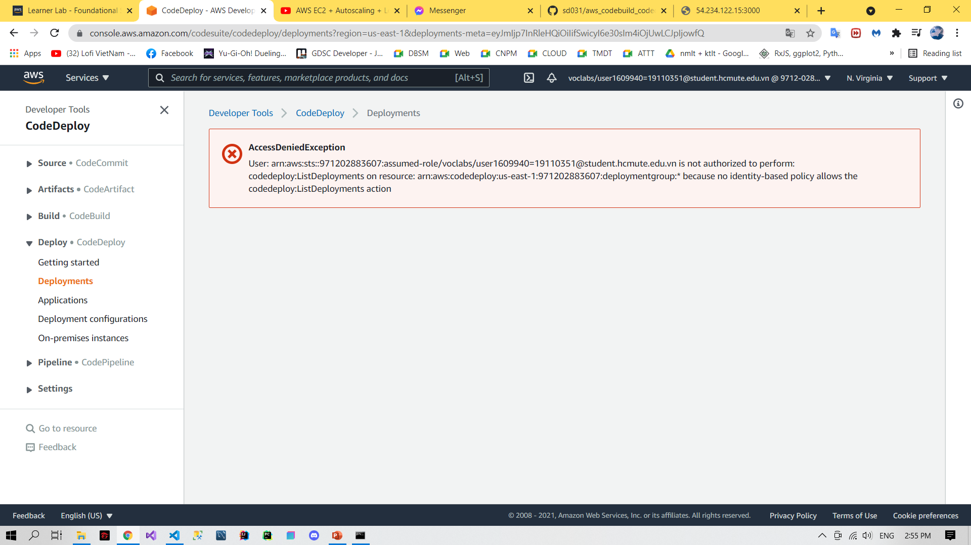
Problems
- Chưa truy cập vào codedeploy được

Slide 13
Plan
- Hoàn thiện Application
Tìm hiểu về AWS CodeDeploy Application
Serverless
Lambda

